Slide 1
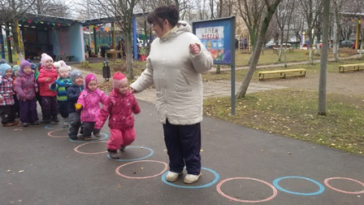
ГБОУ СОШ 1467 Дошкольное отделение №2
«Прогулки как метод развития двигательной
активности детей младших дошкольников»
Воспитатель:Гурнова В.Т.
Воспитатель: Гурнова В.Т

Slide 2
Маленький ребёнок – деятель! И деятельность его выражается, прежде всего, в движениях.
Задачи:
Определить понятие и сущность , особенности повышения двигательной активности детей младшего дошкольного возраста.
Охарактеризовать методы, приёмы и средства повышения двигательной активности
Выявить, научно обосновать влияние организации прогулки на повышение двигательной активности детей.
Закрепление умений ориентироваться в пространстве, действовать совместно, участвовать в коллективных играх и упражнениях;
Создание благоприятных условий для развития творчества детей, в том числе в движениях, положительного эмоционального состояния малышей.

Slide 3
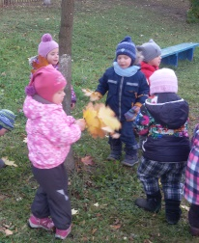
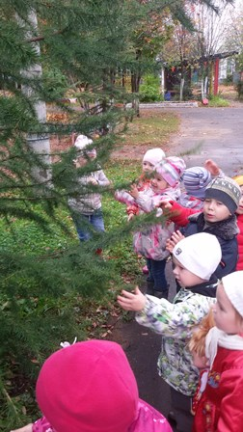
Экскурсии

Slide 4
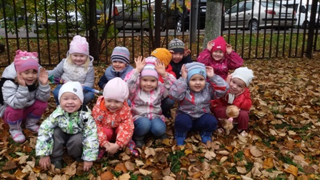
Игра — наиболее доступный для детей вид деятельности,
«Мы – весёлые зайчата»

Slide 5
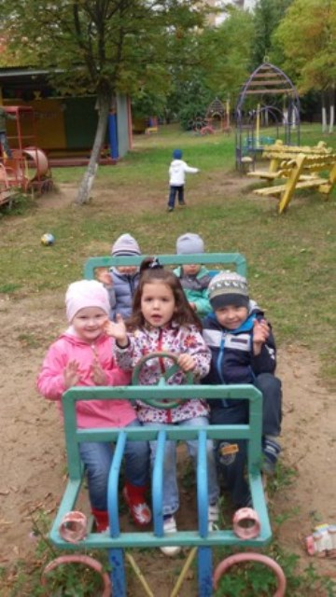
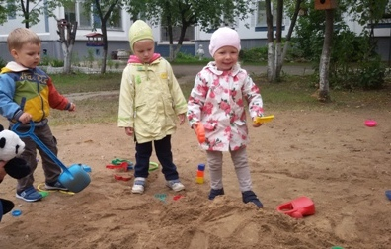
Тематические игры на прогулке
«Путешествие в лесок»
«Детский сад»

Slide 6
«Загадай желание»

Slide 7
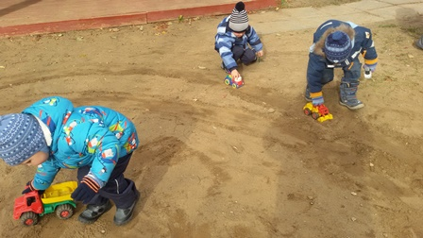
«Мы – шофёры»

Slide 8
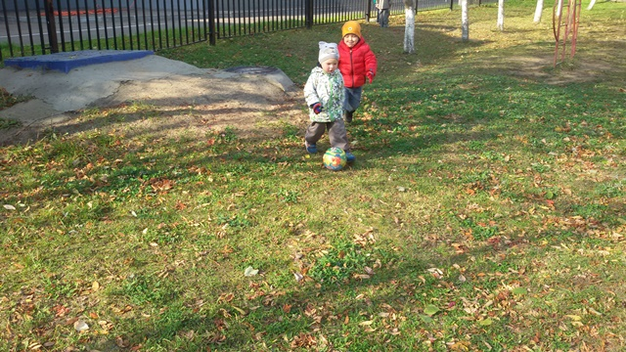
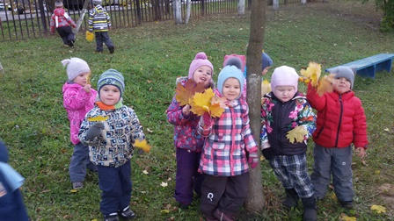
Элементы футбола
«Собери букет»

Slide 9
«Школа мяча»

Slide 10
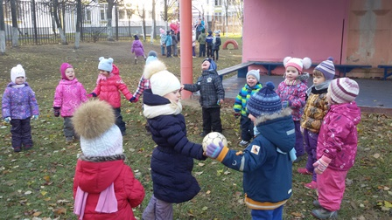
«Передача мяча друг другу»

Slide 11
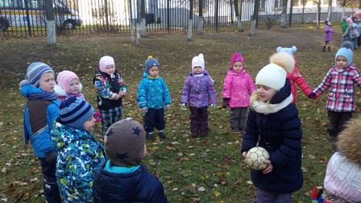
«Мяч капитану»

Slide 12
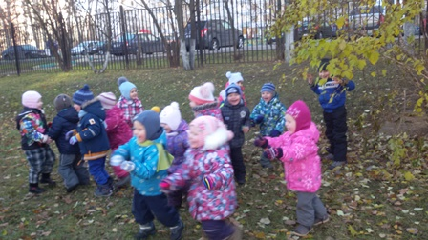
Подвижные игры с друзьями
«У медведя во бору»

Slide 13
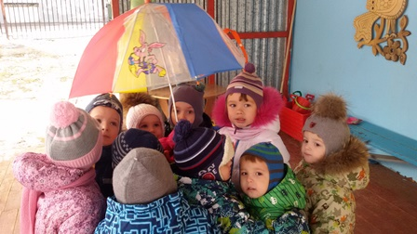
«Солнышко и дождик»

Slide 14
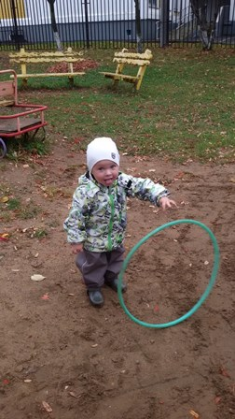
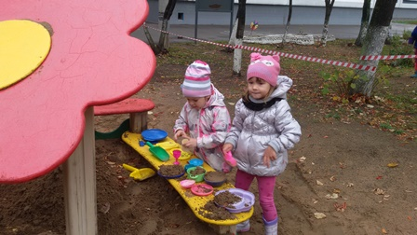
Самостоятельная
игровая деятельность

Slide 17
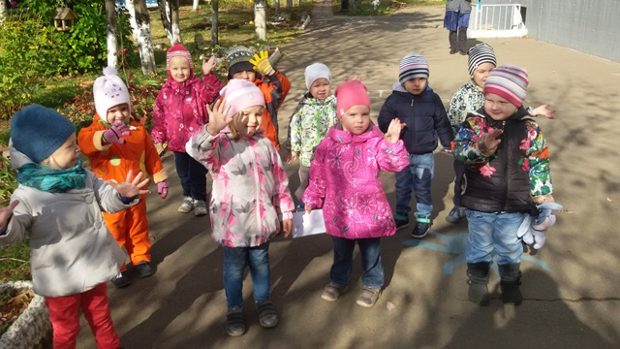
Оздоровительная ходьба вокруг детского сада

Slide 18
Бег по кругу

Slide 19
«Растём играя и гуляя»
Спасибо за внимание

